Slide 1
Présentation de la Cellule de la prévention du risque de désinsertion professionnelle – Dite « CELLULE PDP SSTIB »

Slide 2
Création d’une cellule de la Prévention de la désinsertion professionnelle (PDP) au sein du SSTIB de Lille

Slide 3
Qu’est-ce-que c’est?

Slide 4
La loi du 2 août 2021 a inscrit dans le droit la création des cellules PDP au sein des SPSTI.
C’est une cellule pluridisciplinaire tournée vers la prévention du risque de désinsertion professionnelle pour les salariés en emploi.

Slide 5
Les missions et les objectifs de la PDP

Slide 6
Identifier les situations individuelles
Proposer des actions de sensibilisation et de prévention
Participer à l’accompagnement du travailleur éligible aux actions de prévention de la désinsertion professionnelle.
Proposer des préconisations, en lien avec l’employeur et le travailleur
Les objectifs sont un repérage du risque le plus en amont possible afin de favoriser le retour à l’emploi ou le maintien en emploi.

Slide 7
Pour qui ?

Slide 8
Les employeurs
Les salariés
Les acteurs du maintien en emploi

Slide 9
Les acteurs du maintien en emploi

Slide 10
La cellule PDP du SSTIB est composée de la façon suivante :
Un médecin du travail
Un infirmier de santé au travail
Un ergonome et psychologue du travail
Une assistante administrative
Une chargée de mission
Grâce au travail en réseau, la cellule met en œuvre un accompagnement des salariés et des entreprises vers une solution de maintien en emploi, adaptée à chaque situation.
Elle peut donc solliciter les partenaires suivants :
Service Social de l’entreprise
L’assistant social de la CARSSAT
MISSION HANDICAP de l’entreprise
CAP EMPOI
CPAM
…

Slide 11
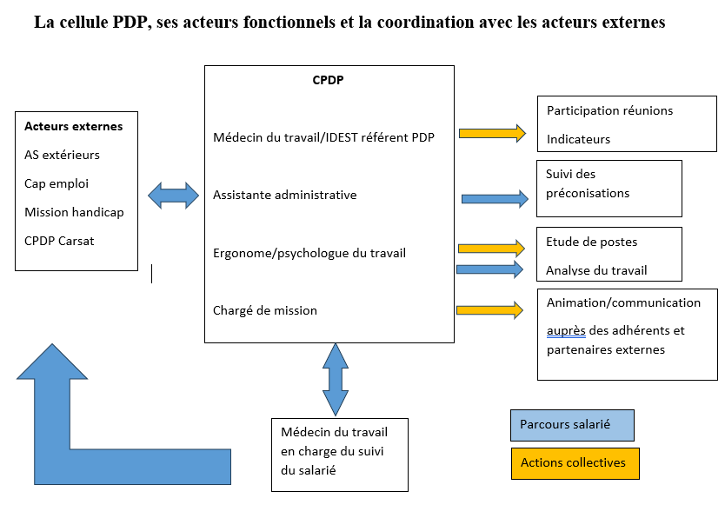
Organigramme fonctionnement de la cellule PDP SSTIB

Slide 12
Comment l’activer ?

Slide 13
Comment prendre contact avec la cellule :
envoyer votre demande à l’adresse suivante : cellule-pdp@sstiblille,fr ou l’onglet contact de notre site internet
Nous vous recontacterons pour vous orienter
Si vous rencontrez des difficultés, appelez au 03.20.00.14.00

Slide 14
Pour plus d’information : www.sstib59.fr

